Slide 1
第五节 平面及其方程
(plane)
平面的点法式方程
平面的一般方程
两平面的夹角
点到平面的距离
小结 思考题
第八章 空间解析几何与向量代数

Slide 2
在空间内,确定一个平面的几何条件
如:
不共线的三点确定、
是多种多样的.
点法确定、
相交两直线确定等.

Slide 3













一、平面的点法式方程
如果一非零向量垂直于
一平面,
这向量就叫做该平面
的
法线向量
(法向量).
法线向量的特征：
垂直于平面内的任一向量.
一块平面可以有许多法向量.
已知
设平面上的任一点为
必有

Slide 4







平面的点法式方程
平面上的点都满足上方程,
不在平面上的
点都不满足上方程,
上方程称为平面的方程,
平面称为方程的图形.

Slide 5







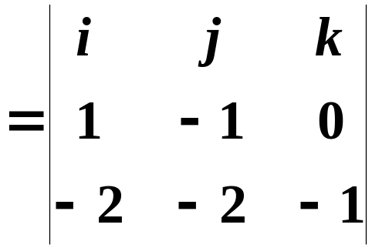






平面的点法式方程
例
平面方程.
解
法一
取
平面方程为
化简得

Slide 6
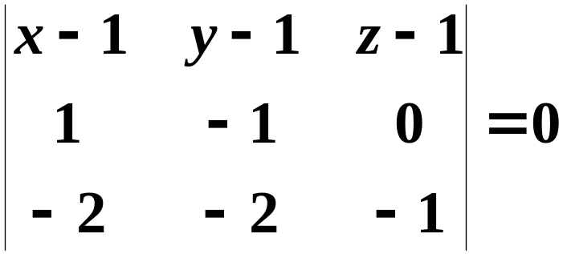

平面方程.
解
法二
所求方程的三点式为
平面方程为

Slide 7








二、平面的一般方程
平面的点法式方程
平面的一般方程
法向量
任意一个形如上式
的x、y、z的三元一次
方程都是平面方程.

Slide 8


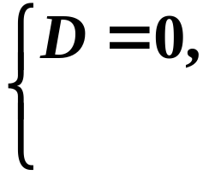








平面的一般方程
平面一般方程的几种特殊情况
平面通过坐标原点；
平面通过 轴；
(由柱面可知)
平面平行于 轴；
类似地可讨论
轴
轴
平面平行于xOy 坐标面；
类似地可讨论
xOz面
yOz面

Slide 9




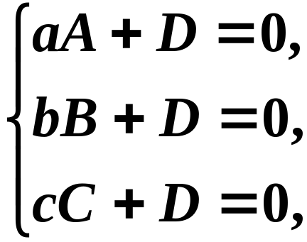
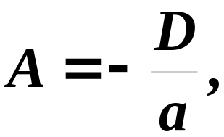
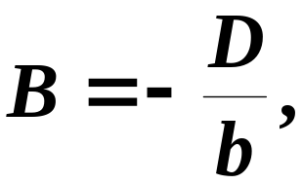
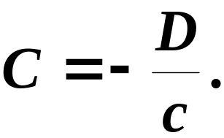
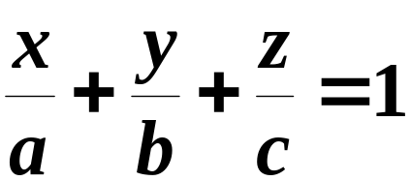
例
设平面与x, y, z 三轴分别交于
求此平面方程.
解
设平面为
将三点坐标代入得
平面的截距式方程

Slide 10
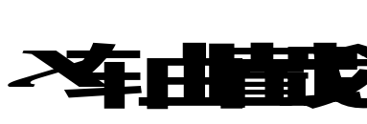
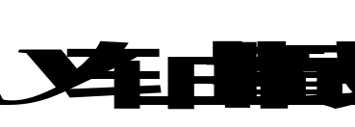


平面的截距式方程
今后,由截距式方程作平面的图形特别方便!
?
化为截距式方程,
并作图.
当平面不与任何坐标面平行,且不过原点时,才有截距式方程.

Slide 11
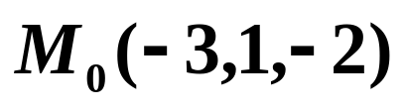

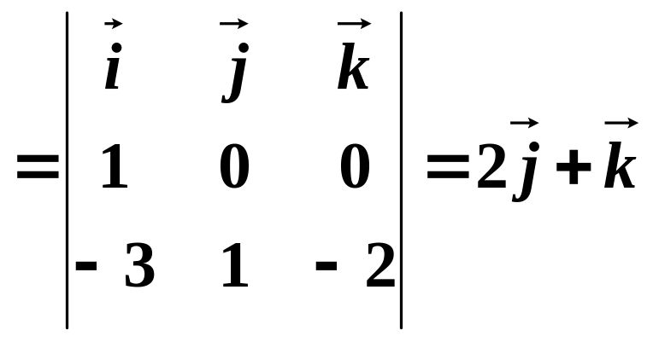
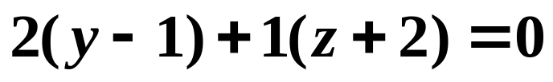

练习
设平面过点 及x轴,求其方程.
解
法一
用平面的点法式方程.
求法向量
由点法式方程得平面方程:
即

Slide 12
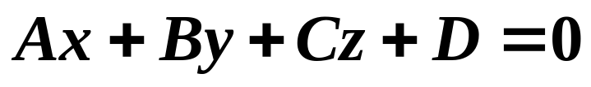


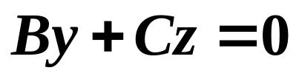


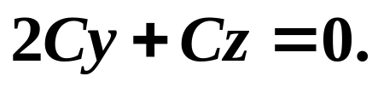
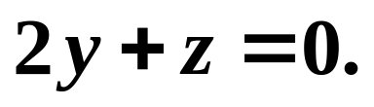
练习
设平面过点 及x轴, 求其方程.
法二
用待定常数法.
设平面方程是
点(0,0,0)及(1,0,0)在平面上,
得
从而平面方程是
即
从而平面方程是
即

Slide 13

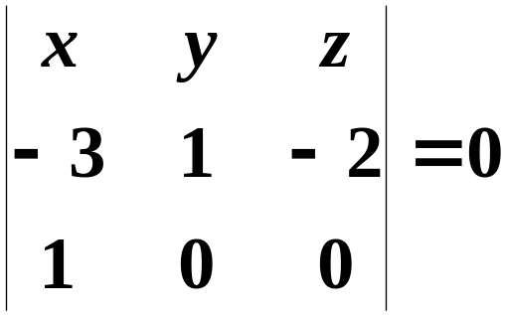
练习
设平面过点 及x轴, 求其方程.
法三
易知平面上三点 O(0,0,0), P(1,0,0),
设M(x,y,z)为平面上的任意一点,
根据三向量
OM,
OM₀,
OP
共面的充要条件,有
即
可得其方程

Slide 14
求平面方程常用两种方法:
(1) 用平面的点法式方程.
主要是利用条件用向量代数的方法找出平面的一个法向量.
(2) 用平面的一般方程.
利用条件定出其中的待定的常数, 此方法也称待定常数法.

Slide 15







三、两平面的夹角
定义
两平面法向量的夹角称为
两平面的夹角.
（通常取锐角）

Slide 16
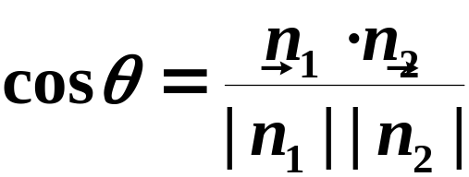
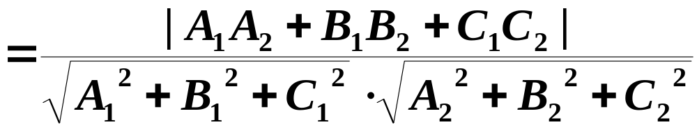


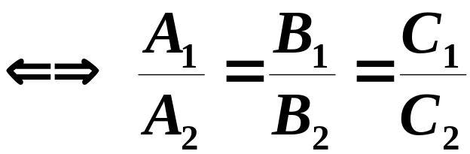

取锐角
按照两向量夹角余弦公式有
两平面夹角余弦公式
两平面位置特征：
两平面垂直、平行的充要条件
//

Slide 17
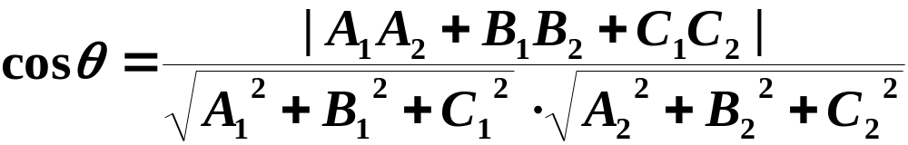
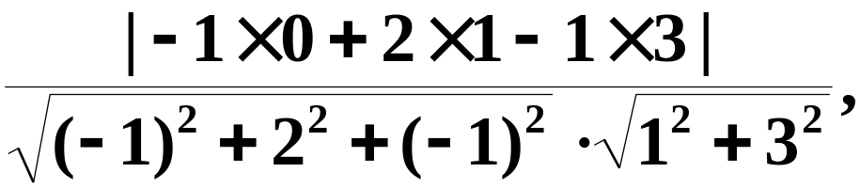

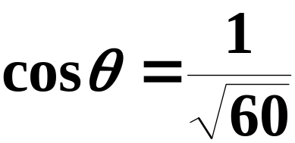
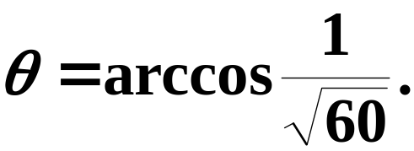
例 研究以下各组里两平面的位置关系:
解
两平面相交,
夹角

Slide 18


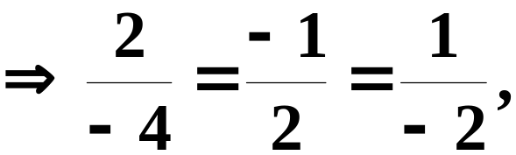



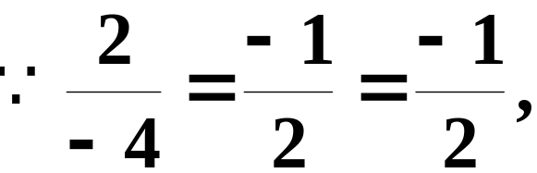


解
两平面平行
两平面平行但不重合.
解
两平面平行
两平面重合

Slide 19
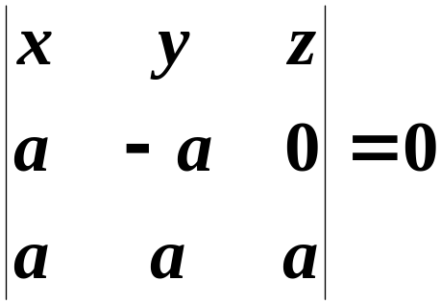





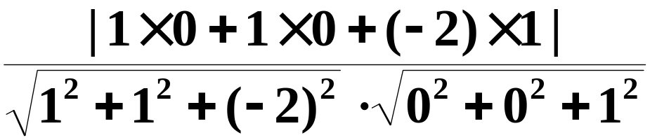
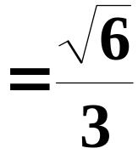
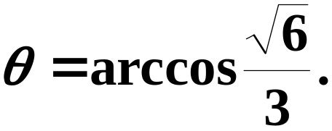
例
解
所求方程的三点式为
三点的平面方程为
设两平面的交角为
则

Slide 20








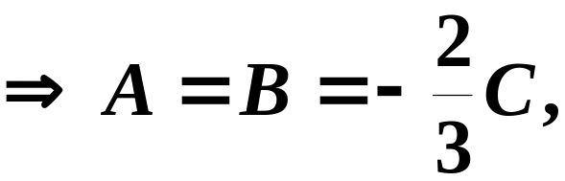

1996考研数学(一), 3分
例
与平面
垂直且过原点及点
的平面方程为( ).
解
设平面为
所求平面方程为

Slide 21




1996考研数学(一), 3分
与平面
垂直且过原点及点
的平面方程为( ).
解
∥
平面的点法式方程

Slide 22


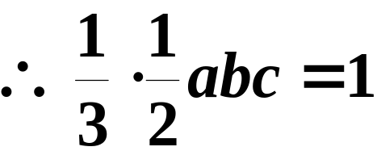



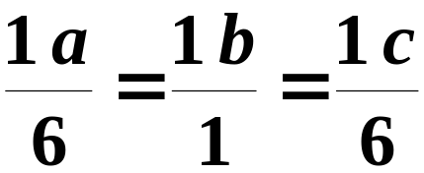
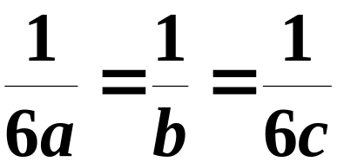

求平行于平面
而与三个坐标面
例
所围成的四面体体积为一个单位的平面方程.
解
设所求平面为
由所求平面与已知平面平行得
(向量平行的充要条件)

Slide 23
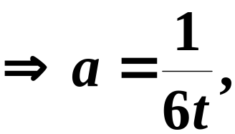
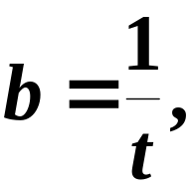
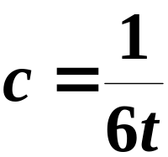
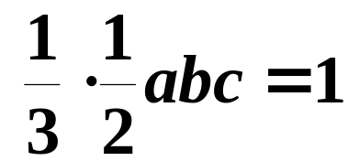
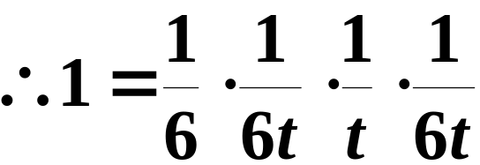
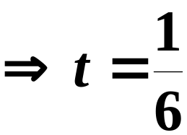


求平行于平面
而与三个坐标面
所围成的四面体体积为一个单位的平面方程.
代入体积式
所求平面方程为

Slide 24







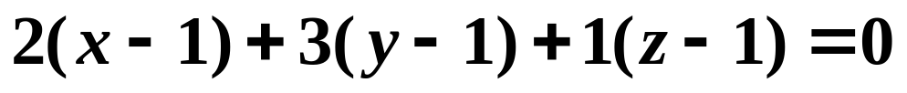

例
求过点(1,1,1)且与平面
和平面
都垂直的平面方程.
解
取法向量
∥
平面方程为
.
化简得

Slide 25















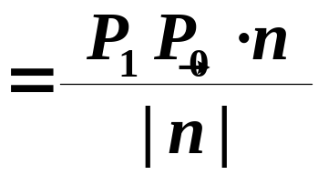



四、点到平面的距离
点到平面的垂直距离
外一点,
并作向量
即
由于

Slide 26


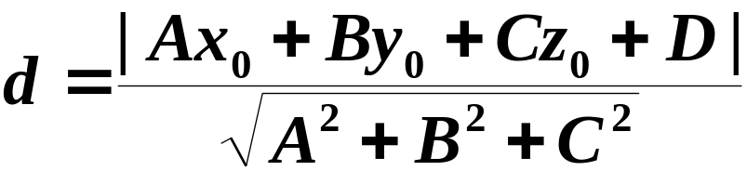
的距离公式为

Slide 27


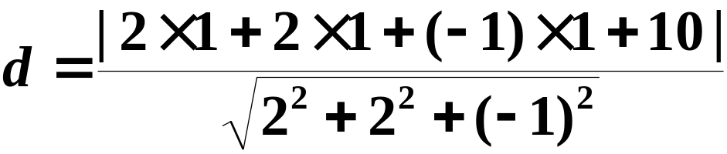
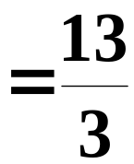
点到平面距离公式
填空
解

Slide 28




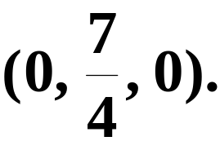
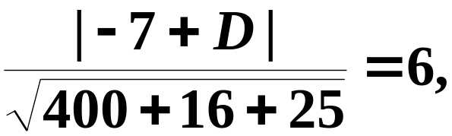






例
求这平面方程.
解
设所求平面为
在已知平面
上任取一点
或
故所求平面为
或

Slide 29
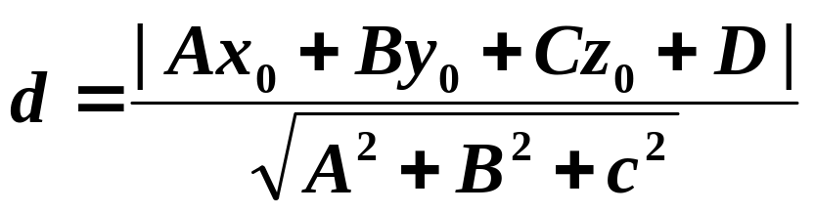



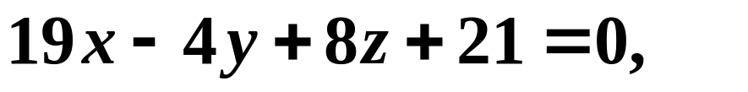




选择题
1 . 两平行平面 与 间距离为( ),其 的方程分别为:
A
(A) 1
(B)
(C) 2
(D) 21
提示
∥

Slide 30











2.已知平面通过点(k, k, 0)与(2k, 2k, 0),其中k≠0,且垂直于xOy平面,则该平面的一般式方程
Ax + By + Cz + D = 0的系数必满足( ).
a
解答
分别得

Slide 31
四、小结
平面的点法式方程
(关键确定平面的法向量)
平面的一般方程
(熟记平面的几种特殊位置
的方程)
平面的截距式方程
(研究几何图形)
两平面的夹角
(两平面垂直、平行的充要条件)
点到平面的距离公式

Slide 32



思考题1
如何确定平面的法向量?
解答
确定平面的法向量是建立平面方程的关键
所在,
平面法向量的确定要根据不同的条件采用
不同的方法:
(1)
如果已知点M₀(x₀, y₀, z₀)在平面Π 上的垂足
为M₁(x₁, y₁, z₁),则
(2)
如果平面Π 与已知平面
平行,则
(3)
如果平面Π 过三点 A, B, C,则

Slide 33

思考题2 (是非题)
平面
在x、y、z 轴的截距
分别是a 、b、c.
非
因为这是一过原点的平面.

